Slide 1


KOSTHOLDSKURS FOR BORTEBOENDE UNGDOM
Utviklet av Universitetet
i Agder på vegne av Norske Kvinners Sanitetsforening, 2018
Notes:
Hei og velkommen til kostholdskurs for borteboende ungdom.
Dette kurset ble utviklet av tre ernæringsstudenter ved Universitetet i Agder i 2018.
Hvis dere har noen spørsmål er det bare å spørre underveis!

Slide 2
Bra, billig og digg mat for ungdom
Notes:
Kurset heter Dig In – som handler om bra, billig og digg mat for ungdom. Ordene Dig In kommer fra engelsk og betyr «å innta mat». I flere engelsktalende land sier man typisk «dig in» når alle har satt seg til bordet.
Dette kurset skal gi dere en innføring i hvordan det er å bo for seg selv, og tips og triks dere kan bruke i deres nye hybelliv.
Dere skal få noen gode verktøy som vil hjelpe dere å finne sunn mat i butikken, behandle maten riktig hjemme, tilberede maten riktig på kjøkkenet og hvordan kose dere med maten – samtidig som dere sparer penger!
Dette kurset har et positivt fokus på mat!
Vi kommer ikke til å snakke om dietter, trender, «supermat» eller slanketips.
Dette kurset handler om sunn og variert mat som kan kjøpes i vanlige butikker.

Slide 3
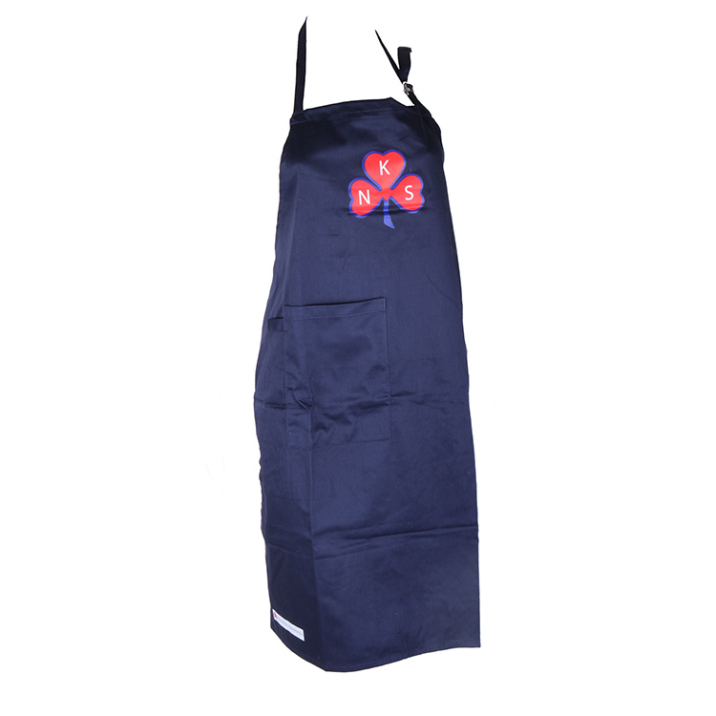

Hvem er jeg?
Navn
Alder
Yrke
Hva er gøy med Dig In kurs?
Mitt forhold til mat og matlaging
Notes:
La deltakerne få bli litt kjent med deg som er kursholder!
Fortell kort om deg selv – hvilke sanitetsforening kommer du fra/representerer du.
Fortell hvorfor du liker å holde Dig In kurs
Fortell gjerne om du er glad i å lage mat selv, eller fortell om noe du synes er vanskelig med matlaging.
Har du en morsom historie om når du selv flyttet for deg selv?
Har du en morsom historie om mat og matlaging?

Slide 4



Hvem er dere?
Navn
Alder og klassetrinn
Skole og linjeretning
Hva er din favorittmat?
Hvilke forventninger har du til kurset?
Notes:
Bli litt kjent med kursdeltakerne!

Slide 5

AGENDA FOR KURSET
Aktivitet: matbingo
Tema 1: butikken
Tema 2: hjemme
Aktivitet: praktisk oppgave
Tema 3: matlaging
Aktivitet: praktisk oppgave
Tema 4: helseeffekter
Aktivitet: kahoot
Evalueringsskjema
Notes:
Dig In er i hovedsak et teorikurs. For at dere ikke bare skal sitte å høre på teori, har vi lagt opp til flere avbrekk med praktiske aktiviteter, korte filmsnutter og fysiske pauser.

Slide 6
Aktivitet – matbingo
Jeg har flyttet hjemmefra
Jeg bor med foreldrene mine
Jeg har tatt med meg matpakke i dag
Jeg liker sjokolade
Jeg liker å lage mat
Jeg er sulten akkurat nå
Jeg spiste taco forrige uke
Jeg spiste fisk forrige uke
Jeg ser på brødskalaen når jeg kjøper brød
Jeg syns det er vanskelig å dekke 5 om dagen
Jeg spiser middag foran tv- eller pc skjermen
Jeg har en matintoleranse eller allergi
Jeg prøver å spise mindre kjøtt
Jeg syns det er vanskelig å spise sunt
Jeg har spist frokost i dag
Notes:
Vi starter kurset med en enkel aktivitet for å løse opp stemningen og bli litt bedre kjent.
Jeg skal nå lese opp 15 påstander, og hvis du kjenner deg igjen i noen av påstandene så rekker du opp hånda.
Dette er ment å være en gøy aktivitet for å bryte isen, men også å bevisstgjøre dere på noen av matvanene deres.
Tips til kursholder:
Påstandene dukker opp en etter en, les gjerne påstandene høyt.
Det er gøy hvis kursholder selv er med på aktiviteten for å vise at man ikke nødvendigvis spiser 100 % etter kostrådene selv, for eksempel at man rekker opp hånden på at man er glad i sjokolade.

Slide 7
Film 1 – frokost
Inspirasjon til gode og sunne frokoster
9 ulike pålegg
https://video.uia.no/media/t/0_61sh703z
Notes:
Tips til kursholder:
Kommenter om det var mange eller få som rekte opp hånda på om de hadde spist frokost, og si gjerne «apropos frokost – her får dere 9 tips til sunne og gode frokoster dere kan lage».
-- Trykk på linken til filmen --
Det finnes mange andre typer frokost enn bare brødskiver, men i denne matlagingsfilmen er hensikten å inspirere dere til å piffe opp brødskivene ved å variere mellom ulike typer pålegg.
Tips til aktivisering:
Når filmen er slutt kan du gjerne spørre noen av disse spørsmålene
Var det noe som så godt ut?
Var det noe her dere aldri hadde tenkt på?
Er noen som pleier å bruke disse påleggene til vanlig?
Hvilken skive så best ut?

Slide 8
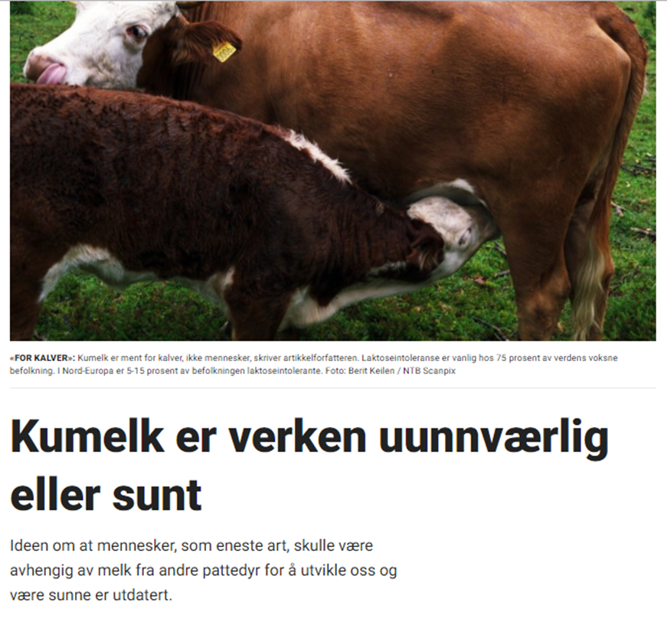
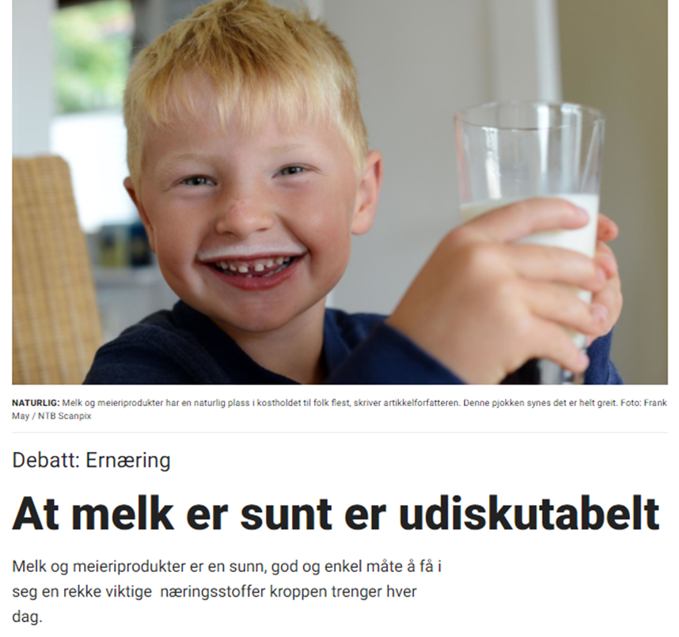
Hva sier media?
9. mai 2017
12. mai 2017
Notes:
Her ser dere to eksempler på hvor motsigende media kan være.
Disse to artiklene ble publisert med tre dagers mellomrom, og budskapet er totalt forskjellig.
Er det rart at folk blir forvirret når dette er det de leser?

Slide 9
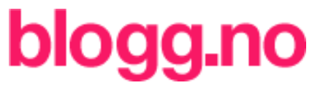


Ernæring i media
Det florerer med informasjon
Bloggere, Instagram, Facebook, nettaviser
Husk at mange tjener penger på det som blir lagt ut
Hvordan kan man vite hva man kan stole på?
Vær kritisk!
Notes:
I dagens samfunn blir vi overøst av informasjon om mat, kosthold, dietter og ernæring. Det er svært lett å bli forvirret og usikker når informasjonsmengden er så stor. Man kan ofte lese på både blogger, Facebook og nettaviser at noen har en bastant mening om kosthold. Mange refererer gjerne til «eksperter» eller «forskning», uten å gå videre inn på hva som faktisk ligger bak deres påstander. Mange offentlige personer, bloggere og også nettaviser tjener penger på å omtale produkter. Sjokkerende overskrifter genererer klikk, og klikk gir penger. Hvem kan dere stole på? Hvem snakker sant? Det er ikke rart at mange opplever det som vanskelig å spise sunt, når til og med «eksperter» har ulike meninger om hva som faktisk er sunt å spise. Vi ønsker at dere skal være kritiske når dere leser ting på internett. Heldigvis har Helsedirektoratet utviklet 12 konkrete kostråd, som er anbefalinger for hva den norske befolkningen bør spise. Disse kostrådene er basert på store mengder forskning og rådene er til å stole på. Hele Dig In kurset er derfor basert på Helsedirektoratets kostråd, som vi skal snakke mer om nå.

Slide 10
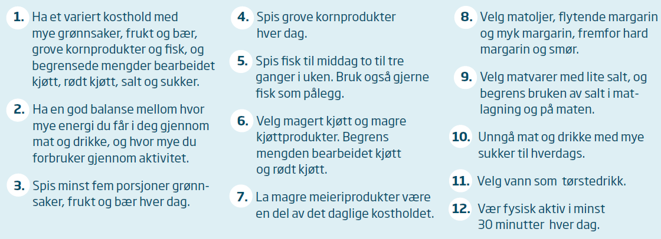
Helsedirektoratets kostråd
Notes:
Her ser dere en oversikt over de 12 kostrådene, i en forkortet versjon. Her er det mye tekst og informasjon å ta inn over seg, derfor skal vi ta for oss et og et kostråd og vise eksempler på hvordan man enkelt kan få dekket disse rådene gjennom en dag. Helsedirektoratets kostråd er til for å bidra til å legge et godt grunnlag for god helse og for å redusere risiko for sykdommer knyttet til kosthold og helse. Kostrådene baserer seg på forskning som er gjort over flere år og er av god kvalitet. Det er disse rådene vi bør forholde oss til, og vi bør være skeptiske til trenddietter og ting man leser på internett om kosthold – ofte er dette basert på enkeltmenneskers opplevelser av å følge en diett og har ofte kun fokus på vektreduksjon. Små endringer kan utgjøre store forskjell – også i kosthold.
Tips til kursholder:
For å oppsummere kostrådene kan du lese råd nummer 1, som er et «sammendrag» av alle kostrådene.
Tips til aktivisering:
Rekk opp hånda de som har hørt om Helsedirektoratets kostråd?

Slide 11
Frukt og grønt
Spis minst fem porsjoner grønnsaker, frukt og bær hver dag
La grønnsaker og frukt være en del av alle dagens måltider
Halvparten av fem om dagen bør være grønnsaker
Du kan bruke friske, hermetiske, frosne, og varmebehandlede grønnsaker, frukt og bær
Bruk gjerne tomater, løk, purre og hvitløk
Poteter inngår i et variert kosthold selv om de ikke er en del av fem om dagen
Poteter inneholder mer kostfiber, vitaminer og mineraler enn hvit ris og pasta
Notes:
Belgvekster som bønner og linser, frø, krydder og urter inngår ikke i fem om dagen, men har ofte et høyt innhold av næringsstoffer og hører med i et variert kosthold.
Spis gjerne en håndfull usaltede nøtter om dagen.

Slide 12
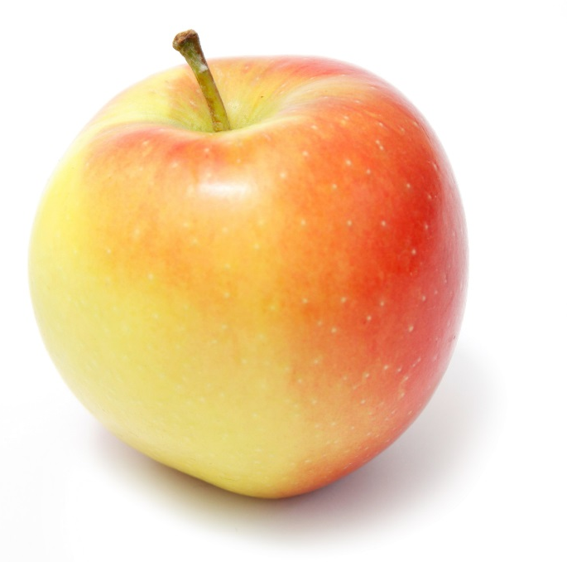
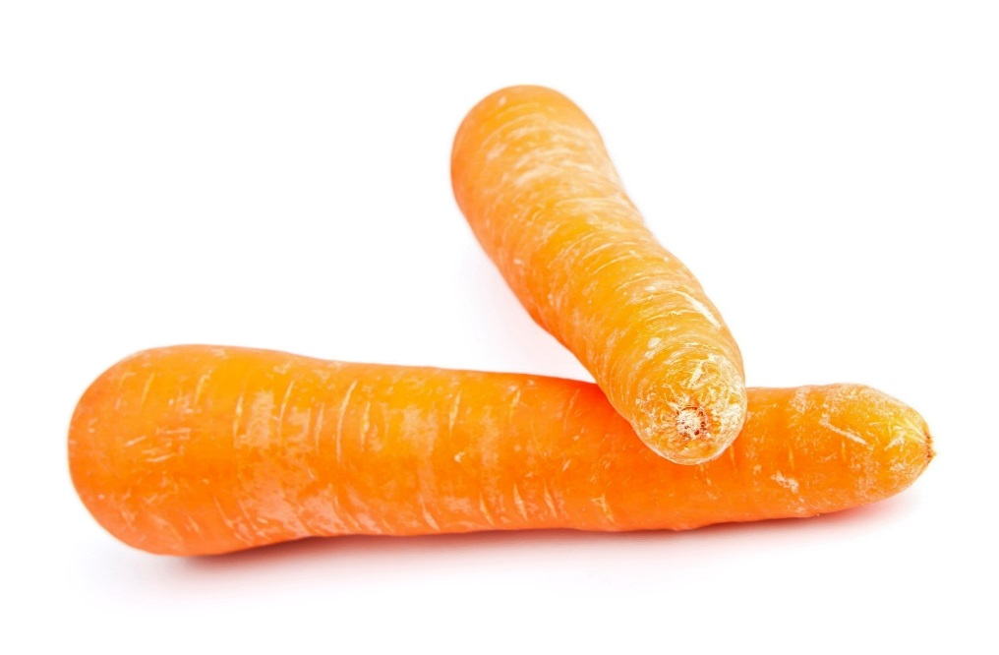
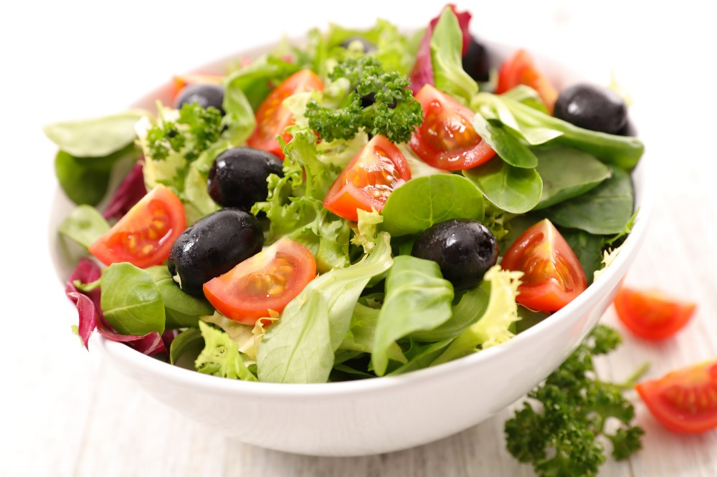
Frukt og grønt
En porsjon tilsvarer 100 gram, og kan for eksempel være:
En liten bolle med salat
En middels stor frukt
En gulrot
Notes:
Tips til aktivisering:
Er juice inkludert i fem om dagen? (Svar: ja)
Kan man drikke fem glass juice og dermed få dekket dagsbehovet for frukt og grønt? (Svar: nei, kun ett glass juice kan inngå som en av fem om dagen)

Slide 13
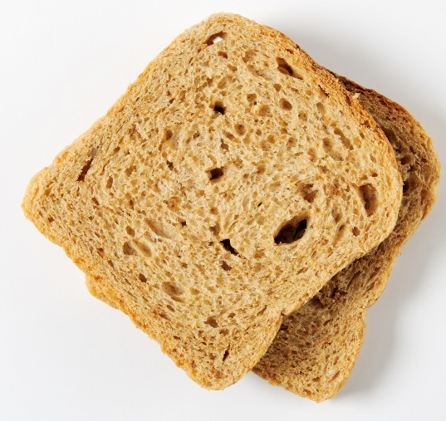
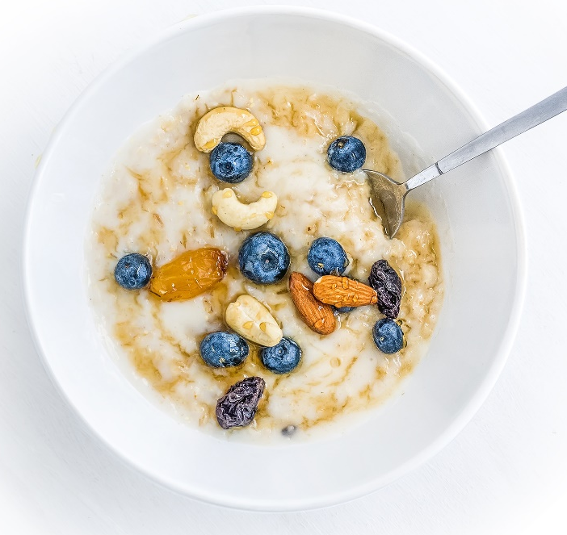
Grove kornprodukter
Spis grove kornprodukter hver dag
Velg kornprodukter med mye fiber og fullkorn, og lite fett, sukker og salt
Bruk Nøkkelhullet og Brødskalaen når du skal handle brød og kornprodukter
To eksempler for å dekke dagsbehovet:
Én tallerken grov kornblanding og to skiver ekstra grovt brød
Én tallerken havregrøt og én porsjon fullkornspasta eller fullkornsris
Notes:
For mange nordmenn er grovt brød en selvfølgelig del av hverdagen. Det er bra fordi grove kornprodukter er sunnere enn fine kornprodukter.
Velg kornprodukter med høyt innhold av fiber og fullkorn, og lavt innhold av fett, sukker og salt.
De grove kornproduktene bør til sammen gi 70-90 gram sammalt mel eller fullkorn per dag. Dette tilsvarer f.eks:
Fire brødskiver med en stor andel sammalt mel, for eksempel merket ekstra grovt i Brødskalaen.
Én tallerken grov kornblanding og to skiver ekstra grovt brød.
Én tallerken havregrøt og én porsjon fullkornspasta eller fullkornsris.
To tallerkener havregrøt
Bruk Nøkkelhullet og Brødskalaen (brodogkorn.no) som hjelpemidler når du skal handle brød og kornprodukter.

Slide 14
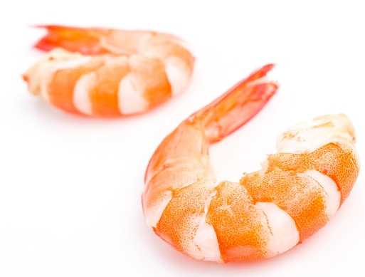
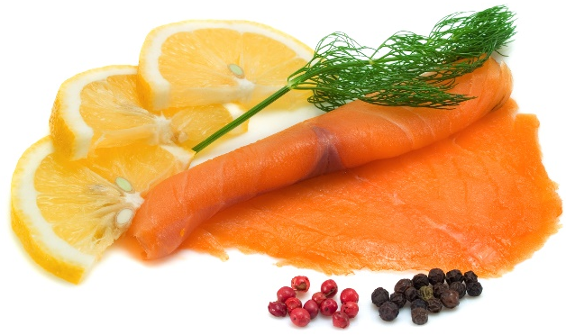
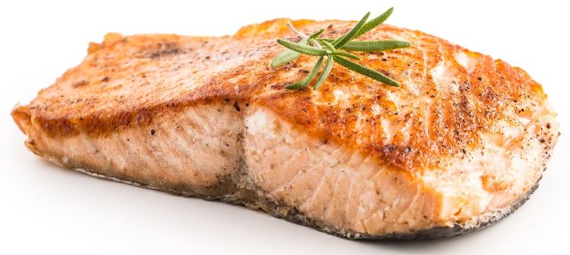
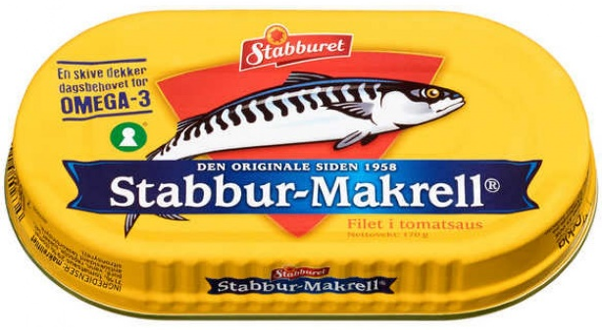
Fisk
Spis fisk til middag to til tre ganger i uken, bruk også gjerne fisk som pålegg
Rådet tilsvarer totalt 300-450 gram ren fisk i uken
Minst 200 gram bør være fet fisk som laks, ørret, makrell eller sild
Seks påleggsporsjoner med fisk tilsvarer én middagsporsjon
Notes:
Spis fisk til middag to til tre ganger i uken, bruk også gjerne fisk som pålegg
Fisk er en fantastisk råvare som kan brukes til mye. Eksperimenter med nye måter å tilberede og servere fisken på.
Velg gjerne fiskeprodukter merket med Nøkkelhullet.

Slide 15
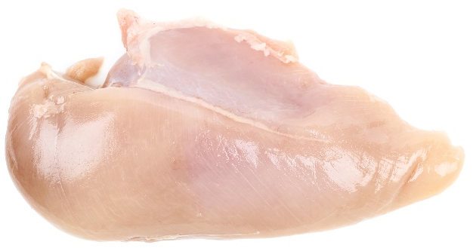
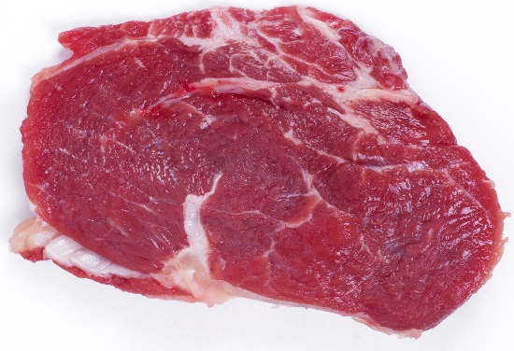
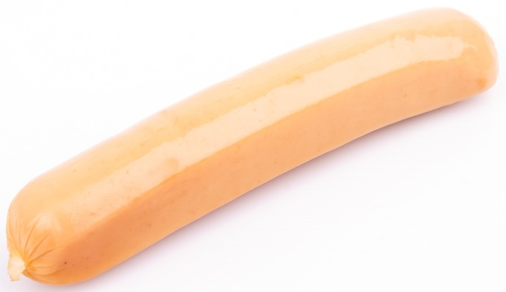
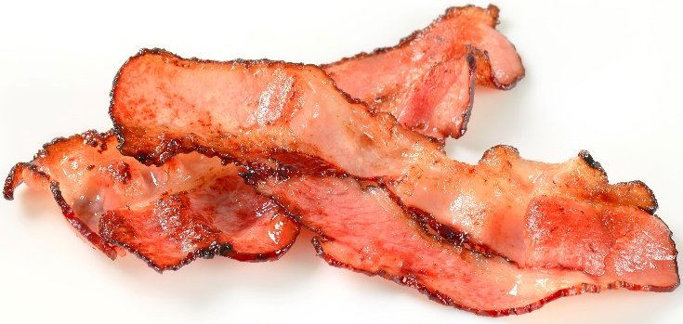
Kjøtt og kjøttprodukter
Begrens mengden rødt og bearbeidet kjøtt til 500 gram per uke, omtrent to til tre middager og litt kjøttpålegg
Begrens mengden av bearbeidede kjøttprodukter som bacon og spekepølse
Begrens mengden av rødt kjøtt som kjøtt fra svin, storfe, sau og geit
Velg hvitt kjøtt, rent kjøtt og magre kjøttprodukter med lite salt
Notes:
Velg magert kjøtt og magre kjøttprodukter. Begrens mengden bearbeidet kjøtt og rødt kjøtt.
Det er lurt å tenke over hva slags kjøtt du velger, hvor mye og hvor ofte du spiser det
Rene råvarer er et bedre valg enn bearbeidet kjøtt
Begrens mengden av bearbeidede kjøttprodukter som er røkt, saltet eller konservert med nitrat eller nitritt, som for eksempel bacon eller spekepølse.
Velg fortrinnsvis nøkkelhullsmerket kjøtt og kjøttprodukter
Eksempler på sunnere kjøttvarianter:
Hvitt kjøtt: kylling og kalkun
Rent kjøtt: rene, hele kjøttstykker og fileter
Magre kjøttprodukter med lite salt: kokt skinke, kalkunskinke og kyllingkjøttdeig uten tilsatt salt

Slide 16
Redusere kjøttforbruket
Hvordan spise mindre kjøtt?
Erstatte litt/alt kjøtt med belgvekster som bønner, linser og kikerter
Praktiske tips
Tørre belgvekster er billigst, men de i lake krever mindre forberedelse
Belgvekster passer i supper, gryter, salater, taco, wok og wraps
Start med å bruke 50/50 kjøttdeig og bønner i tacoen
Innfør kjøttfri mandag!
Notes:
Helsedirektoratet anbefaler oss å spise mindre animalske matvarer og mer vegetabilske matvarer.
Du trenger ikke å bli vegetarianer, du kan bare kutte litt ned på mengden kjøtt du spiser.
Belgvekster som bønner, linser og kikerter er gode alternativer til kjøtt.
Belgvekster i tørr form er billigere, men disse må bløtlegges. Det enkleste er derfor å kjøpe hermetiske belgvekster i lake, disse må bare skylles og eventuelt varmebehandles.
Belgvekster passer ypperlig i supper, gryter, salater, taco, wok og wraps.
Et tips for å venne seg til å spise belgvekster er å starte med å erstatte halvparten av kjøttdeigen med for eksempel kidneybønner.
En måte å redusere kjøttforbruket på kan være å ha en dag i uka helt uten kjøtt (kjøttfri mandag/meatfree Monday).
Tips til aktivisering:
Har dere noen flere forslag til bruksområder for belgvekster?

Slide 17
Redusere kjøttforbruket
Hvorfor spise mindre kjøtt?
Kjøttfri mat er bra for kroppen, dyrene og planeten
Egg, grønnsaker og belgvekster er billigere enn kjøtt
Belgvekster er rikt på protein, fiber, vitaminer og mineraler
Å spise vegetarmat gjør det lettere å spise 5 om dagen

Slide 18
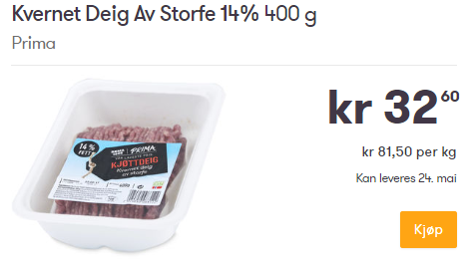
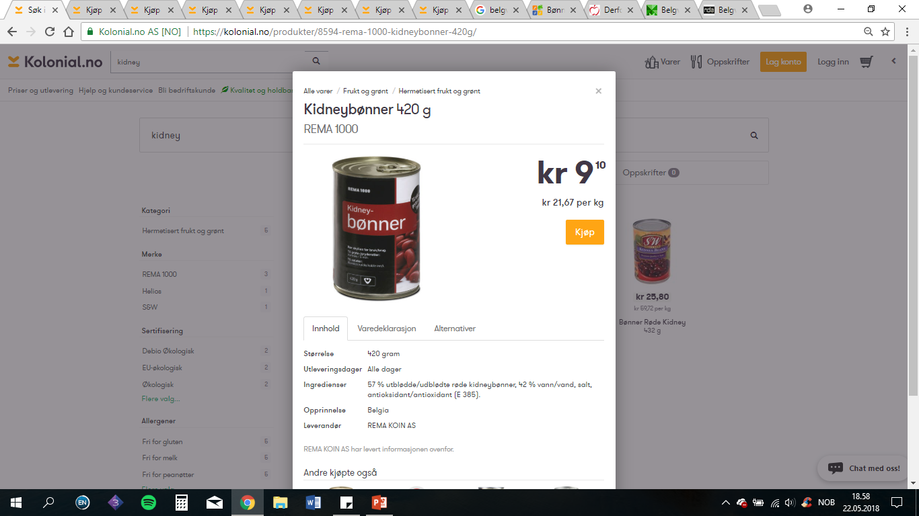
Redusere kjøttforbruket
Hentet fra www.kolonial.no mai 2018
Notes:
Her er det omtrent samme mengde mat (400g/420g) og man ser en tydelig prisforskjell.
Å redusere kjøttforbruket gjør godt for lommeboka, og passer dermed perfekt for borteboende ungdom som skal leve på stipend!
Tips til aktivisering:
Rekk opp hånda de som pleier å spise belgvekster?

Slide 19
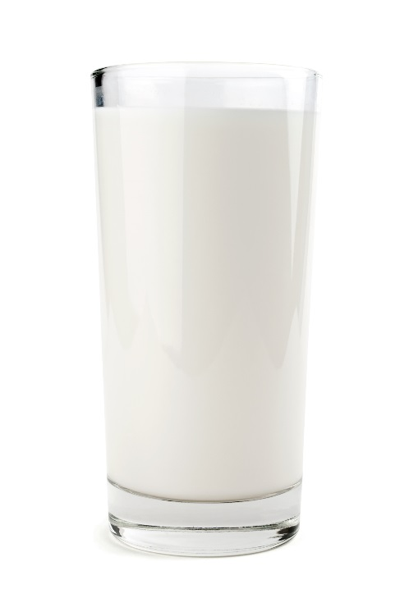
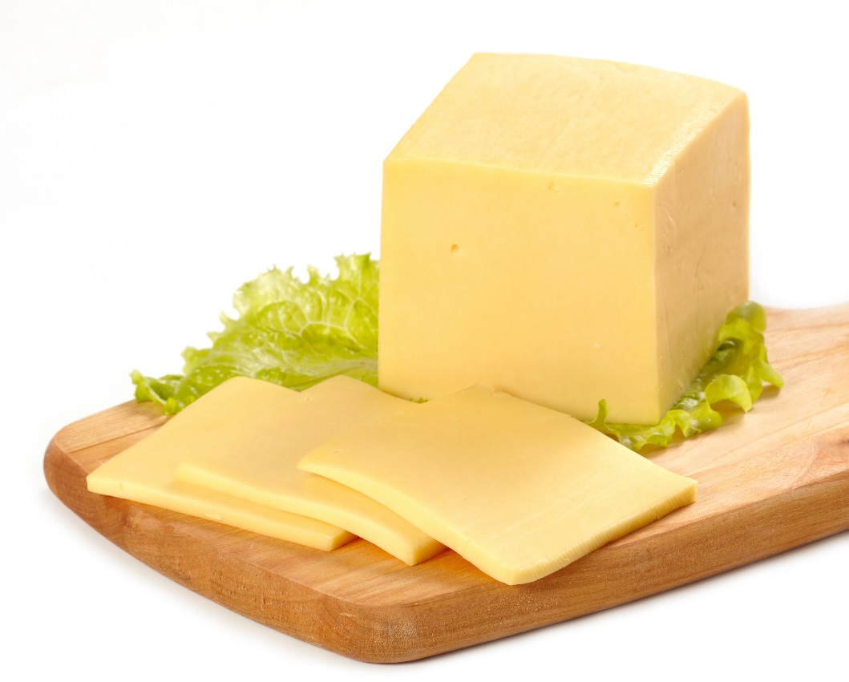
Meieriprodukter
La magre meieriprodukter være en del av det daglige kostholdet
Begrens bruken av meieriprodukter med mye mettet fett, som helmelk, fløte, fet ost og smør
Velg meieriprodukter med lite fett, salt og lite tilsatt sukker (nøkkelhullet)
Notes:
Melk og ost er en del av hverdagsmaten for mange. Det er bra. Husk at det er lurt å velge de magre meieriproduktene til hverdags.
Velg fortrinnsvis meieriprodukter merket med Nøkkelhullet.

Slide 20
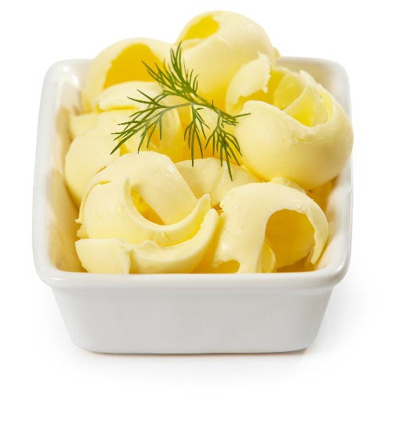
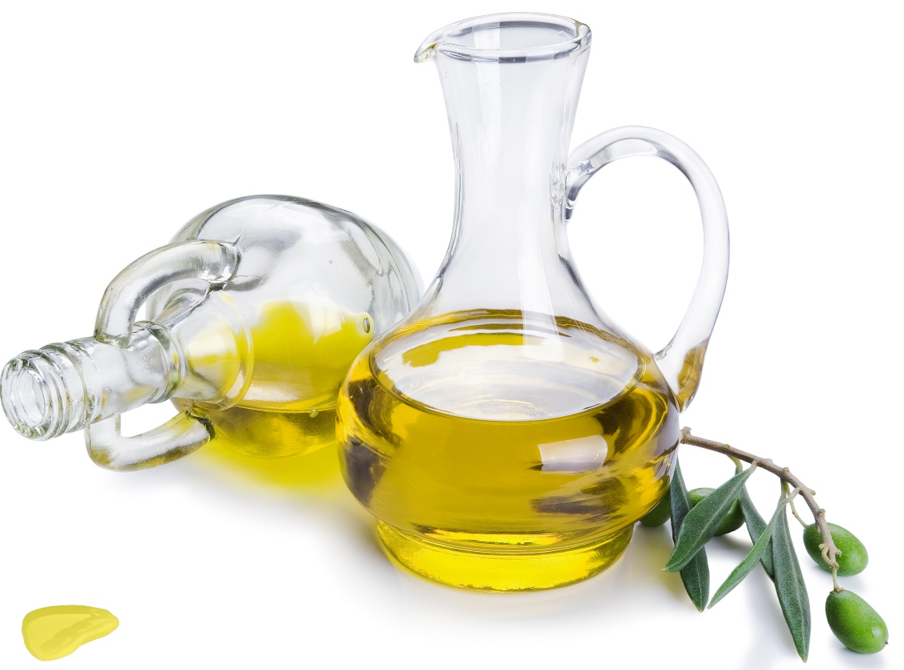
Matoljer, margarin og smør
Velg matoljer, flytende margarin og myk margarin, fremfor hard margarin og smør
Bytt ut matvarer som har mye mettet fett med matvarer med mer umettet fett
En tommelfingerregel er at jo mykere margarin og smør er ved kjøleskapstemperatur, desto mer umettet fett inneholder de
Notes:
Eksempler på spisefett med lite og mye mettet fett
Minst mettet fett: flytende margarin, plantemargarin, matoljer (rapsolje, solsikkeolje, olivenolje)
Middels: smørblandinger (Bremykt) og hard margarin (Melange)
Mest mettet fett: smør, kokosfett, kokosolje, palmeolje

Slide 21
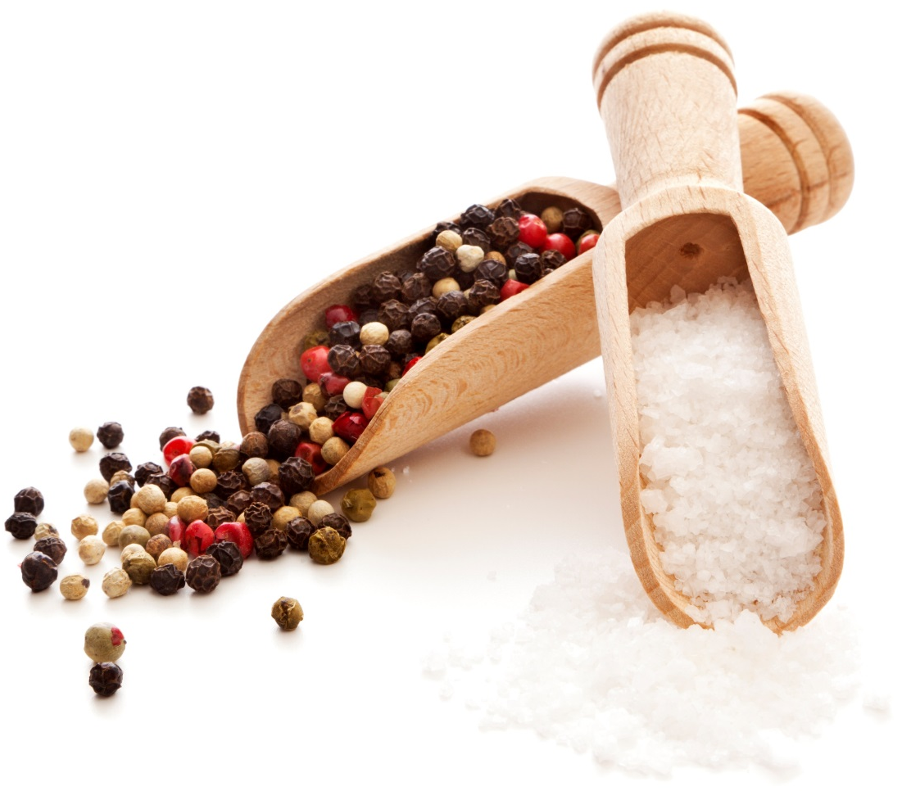
Salt
Velg matvarer med lite salt, og begrens bruken av salt i matlaging og på maten
Vi spiser dobbelt så mye salt som anbefalt
Bearbeidede matvarer bidrar i snitt med 70-80 prosent av saltinntaket,
velg derfor matvarer og ferdigretter med lavt saltinnhold
Salt er en vanesak. Om du gradvis reduserer saltmengden, vil du etter
hvert oppleve mindre behov for saltsmak i maten du spiser
Notes:
Vi spiser ca. 10 gram salt daglig.
Halvparten er nok.
10 gram salt er ca. en toppet teskje salt.

Slide 22
Salt
Små grep for mindre salt
Velg matvarer og retter med nøkkelhullet, disse inneholder mindre salt enn andre matvarer av samme type
Ved å lage maten fra bunnen av har du mer kontroll på saltinnholdet i maten
Erstatt salt med krydder, urter og grønnsaker med mye smak
  For eksempel pepper, oregano, basilikum, løk, hvitløk, chili og sitron
Smak på maten før du salter
Notes:
Står det «Salt <0,3g/100g» eller «Na <0,12g/100g» i næringsdeklarasjonen er dette produkter med lite/anbefalt saltmengde

Slide 23
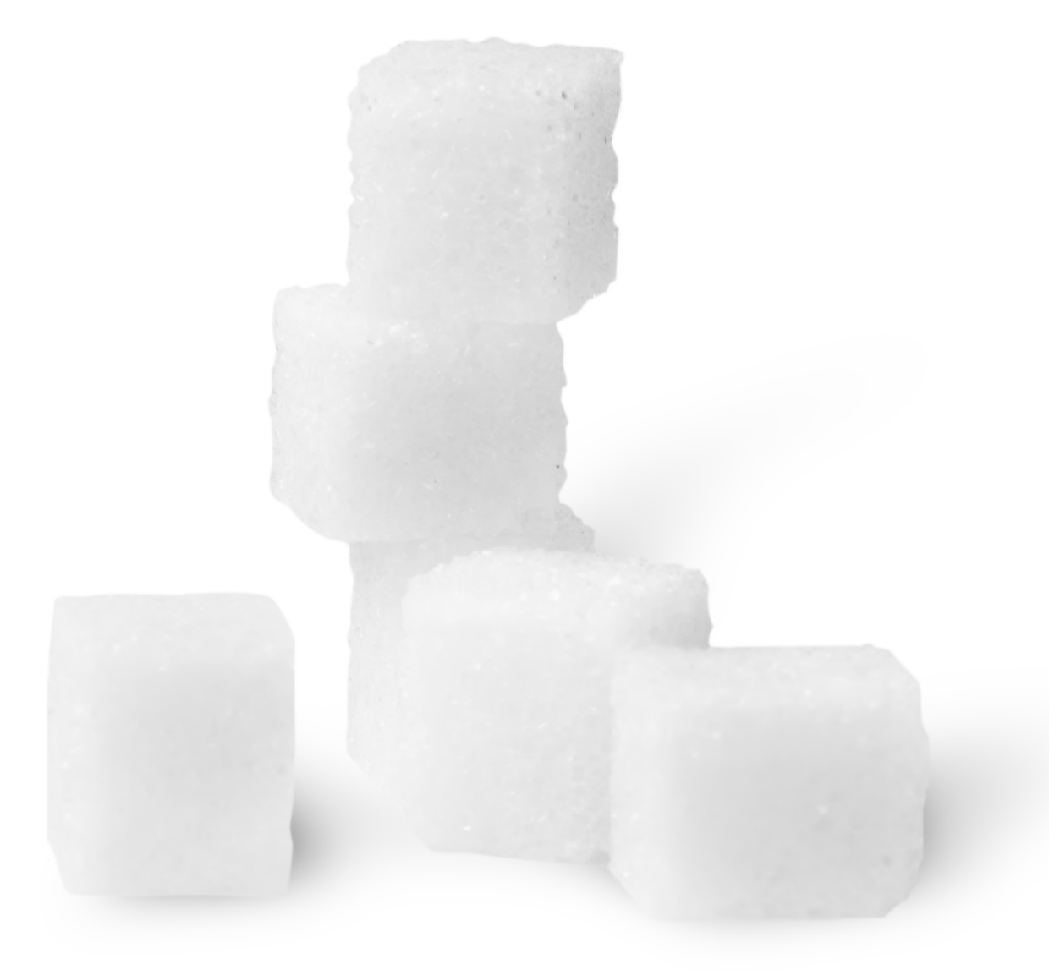
sukker
Unngå mat og drikke med mye sukker til hverdags
Brus, saft og godteri er de største kildene til tilsatt sukker i kosten
De tilfører mye sukker og energi, men lite vitaminer og mineraler
Notes:
Står det «<10g/100g» for sukkerarter/tilsatt sukker i næringsdeklarasjonen er dette produkter med lite sukker

Slide 24

vann
Velg vann som tørstedrikk
Vanlig vann dekker væskebehovet uten å bidra med unødvendige kalorier, og er derfor den aller beste drikken når du er tørst
Tips: sett smak på vannet ved å tilsette sitron, lime, appelsin, bær eller agurk
Notes:
Vann er nødvendig for å opprettholde normale kroppsfunksjoner.

